Slide 1
عندما خلق الله السماء والأرض

Slide 2
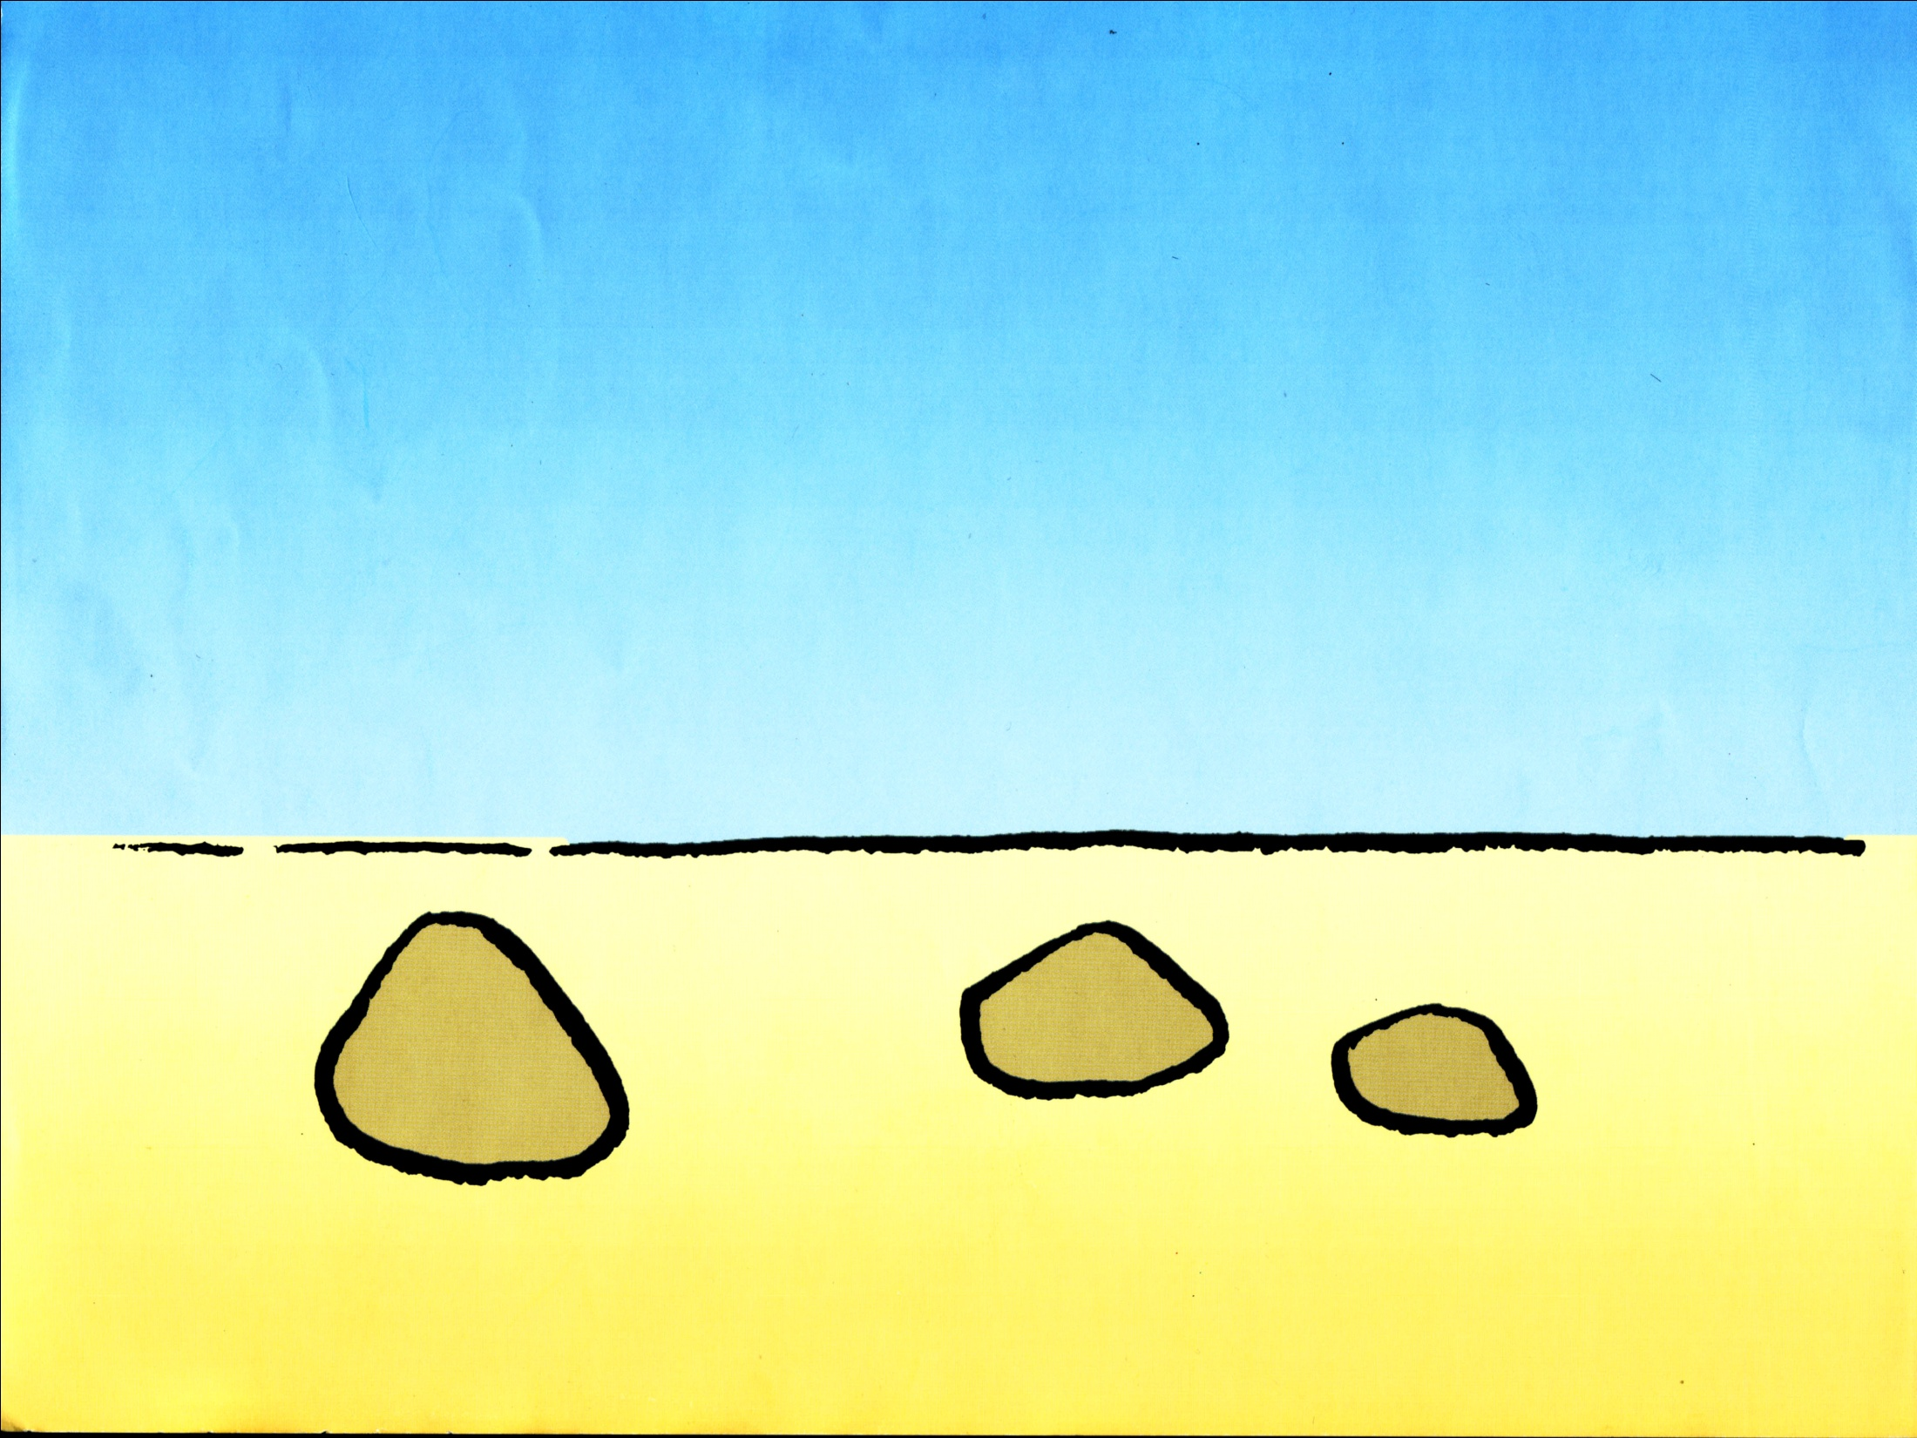
في البدء خلق الله السماوات والأرض , وكانت الأرض خاوية خالية وعلى وجه الغمر ظلام وروح الله يرفرف على وجه المياه وقال الله: ”ليكن نور ” فكان نور ورأى الله أن النور حسن وفصل الله بين النور والظلام وسمى الله النور نهارا والظلام ليلا وكان مساء وكان صباح : يوم أول

Slide 3

وقال الله:
“ ليكن في وسط المياه جلد يفصل بين مياه ومياه“.
فكان كذلك صنع الله الجلد وفصل بين المياه التي تحت الجلد البحار والمياه التي فوق الجلد الغيوم وسمى الله الجلد سماء وكان مساء وكان صباح يوم ثان

Slide 4

وقال الله :“ لنجمع المياه التي تحت السماء الى مكان واحد وليظهر اليبس“. فكان كذلك وسمى اليبس ارضا ومجمع المياه بحارا . ورأى الله أن ذلك حسن. وقال الله:“ لتنبت الأرض نباتا وكان يوم ثالث

Slide 5
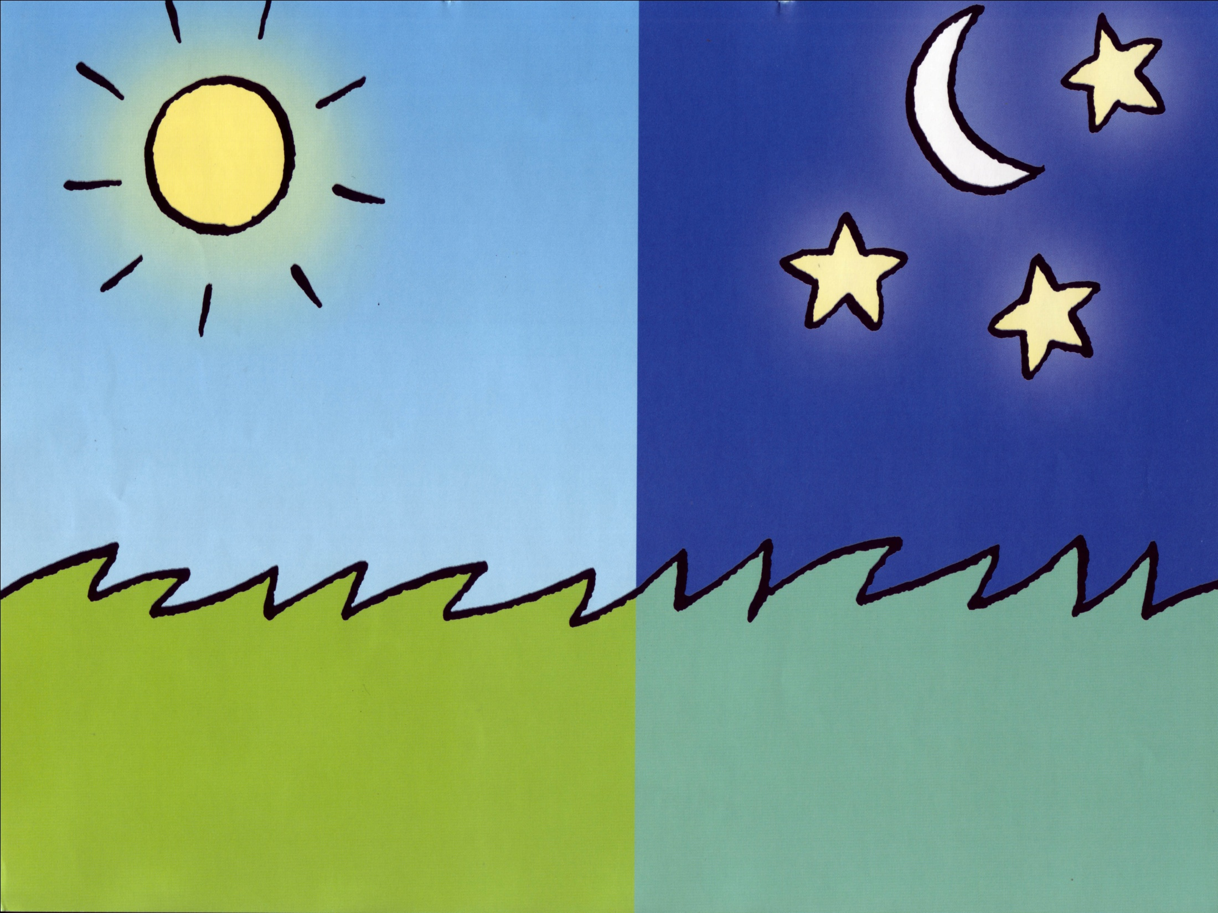
وقال الله :“ لتكن أنوارا في جلد السماء لتنير الأرض ” فصنع الله النيرين العظيمين الأكبر الشمس لحكم النهار والأصغر القمر لحكم الليل وكان مساء وكان صباح يوم رابع

Slide 6
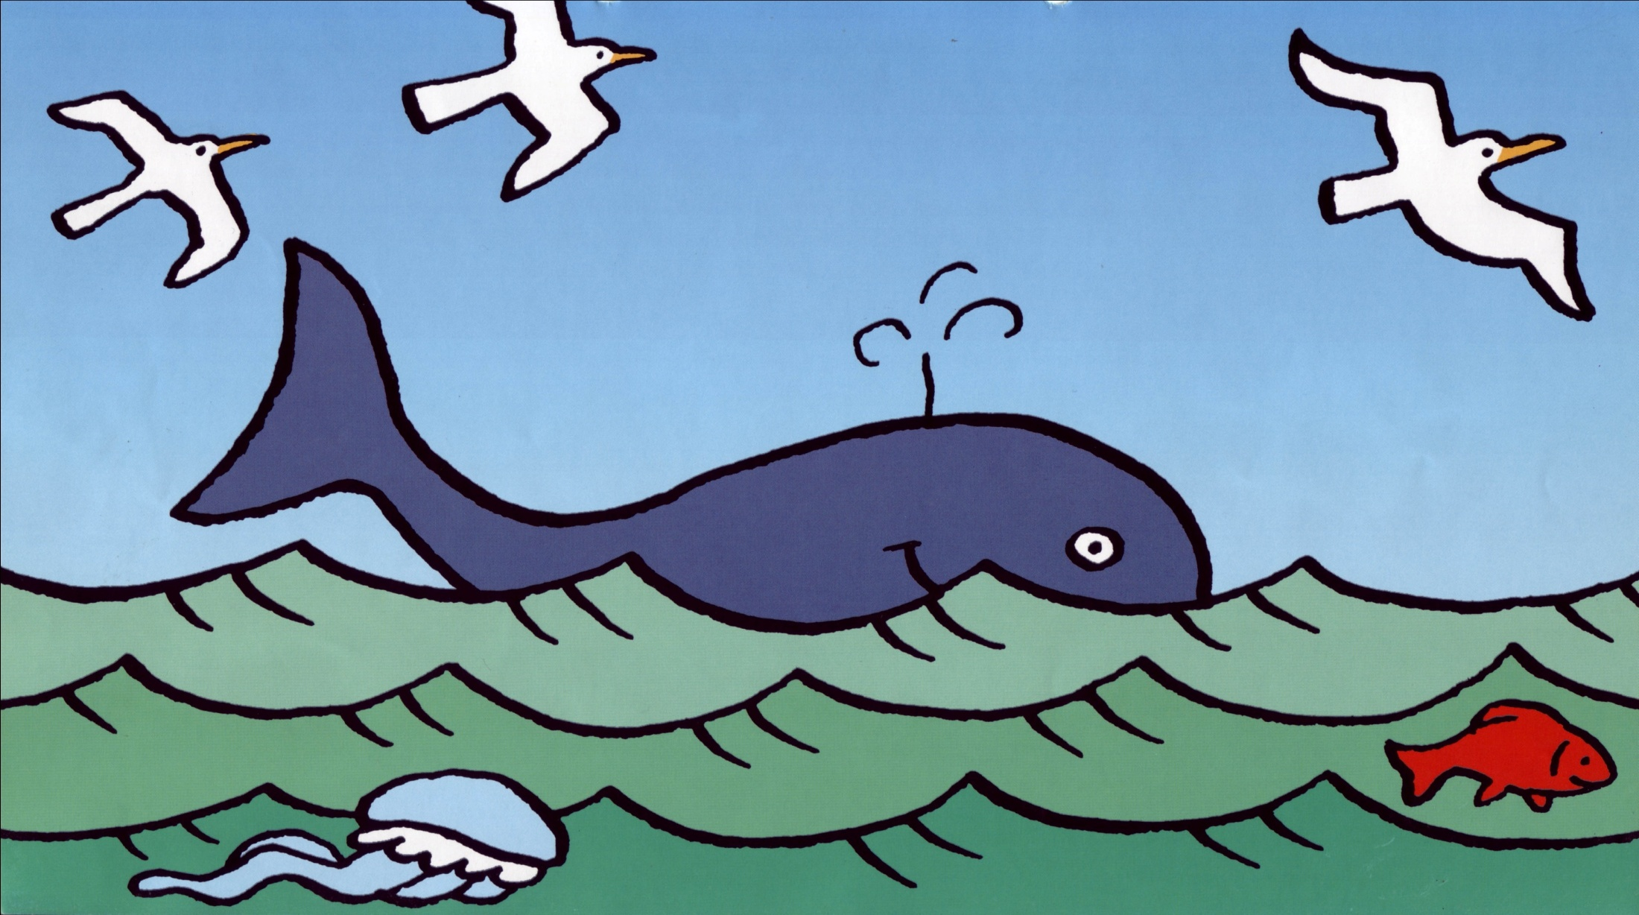
وقال الله لتكن المياه زحافات ذات أنفس حية وطيور الأرض ” فخلق الله الحيتان العظام وكل داب وكل طائر ذي جناح كل بحسب صنفه رأى الله ذلك انه حسن وكان يوم خامس

Slide 7
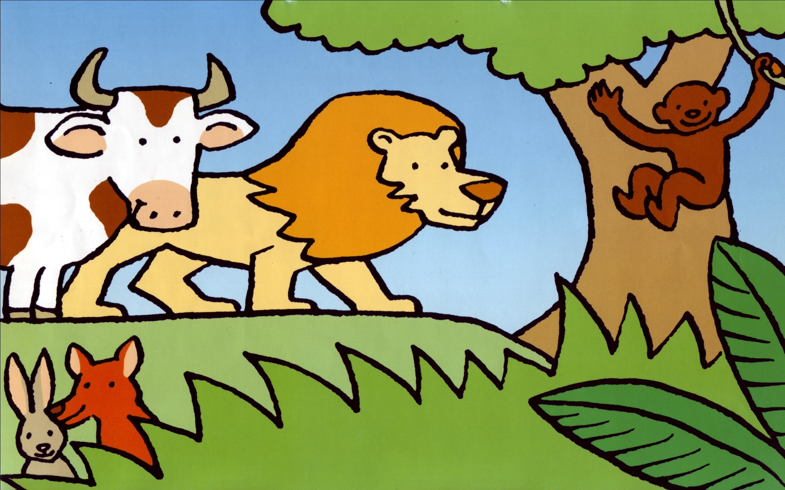
وقال الله :“لتخرج الأرض ذوات أنفس حية بهائم ودابات ووحوش

Slide 8
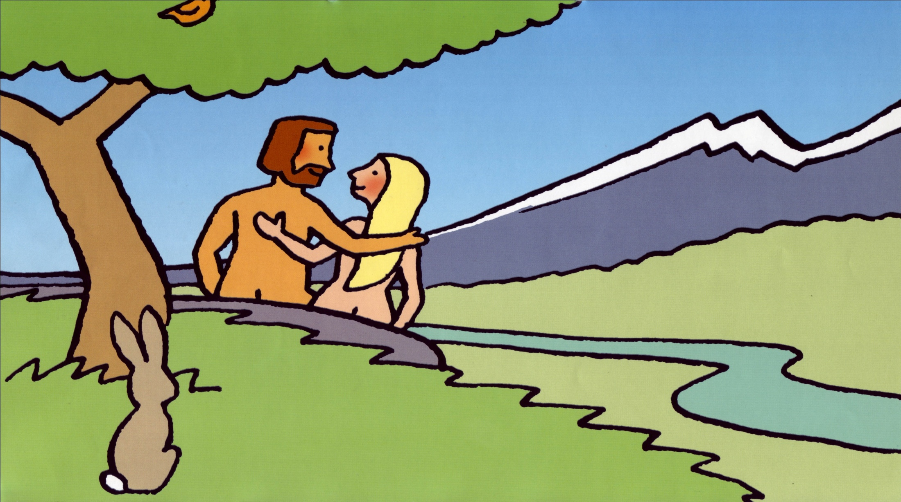
وقال الله :“لنصنع الأنسان على صورتنا كمثالنا ليتسلط على سمك البحر وطير السماء والبهائم وجميع الداب على الأرض فخلق الله الأنسان على صورته ذكرا وأنثى وباركهما قائلا :“انموا واكثروا وسيطروا عليها ورأى الله ان جميع ما فعله هو حسن جدا وكان مساء وكان صباح يوم سادس

Slide 9
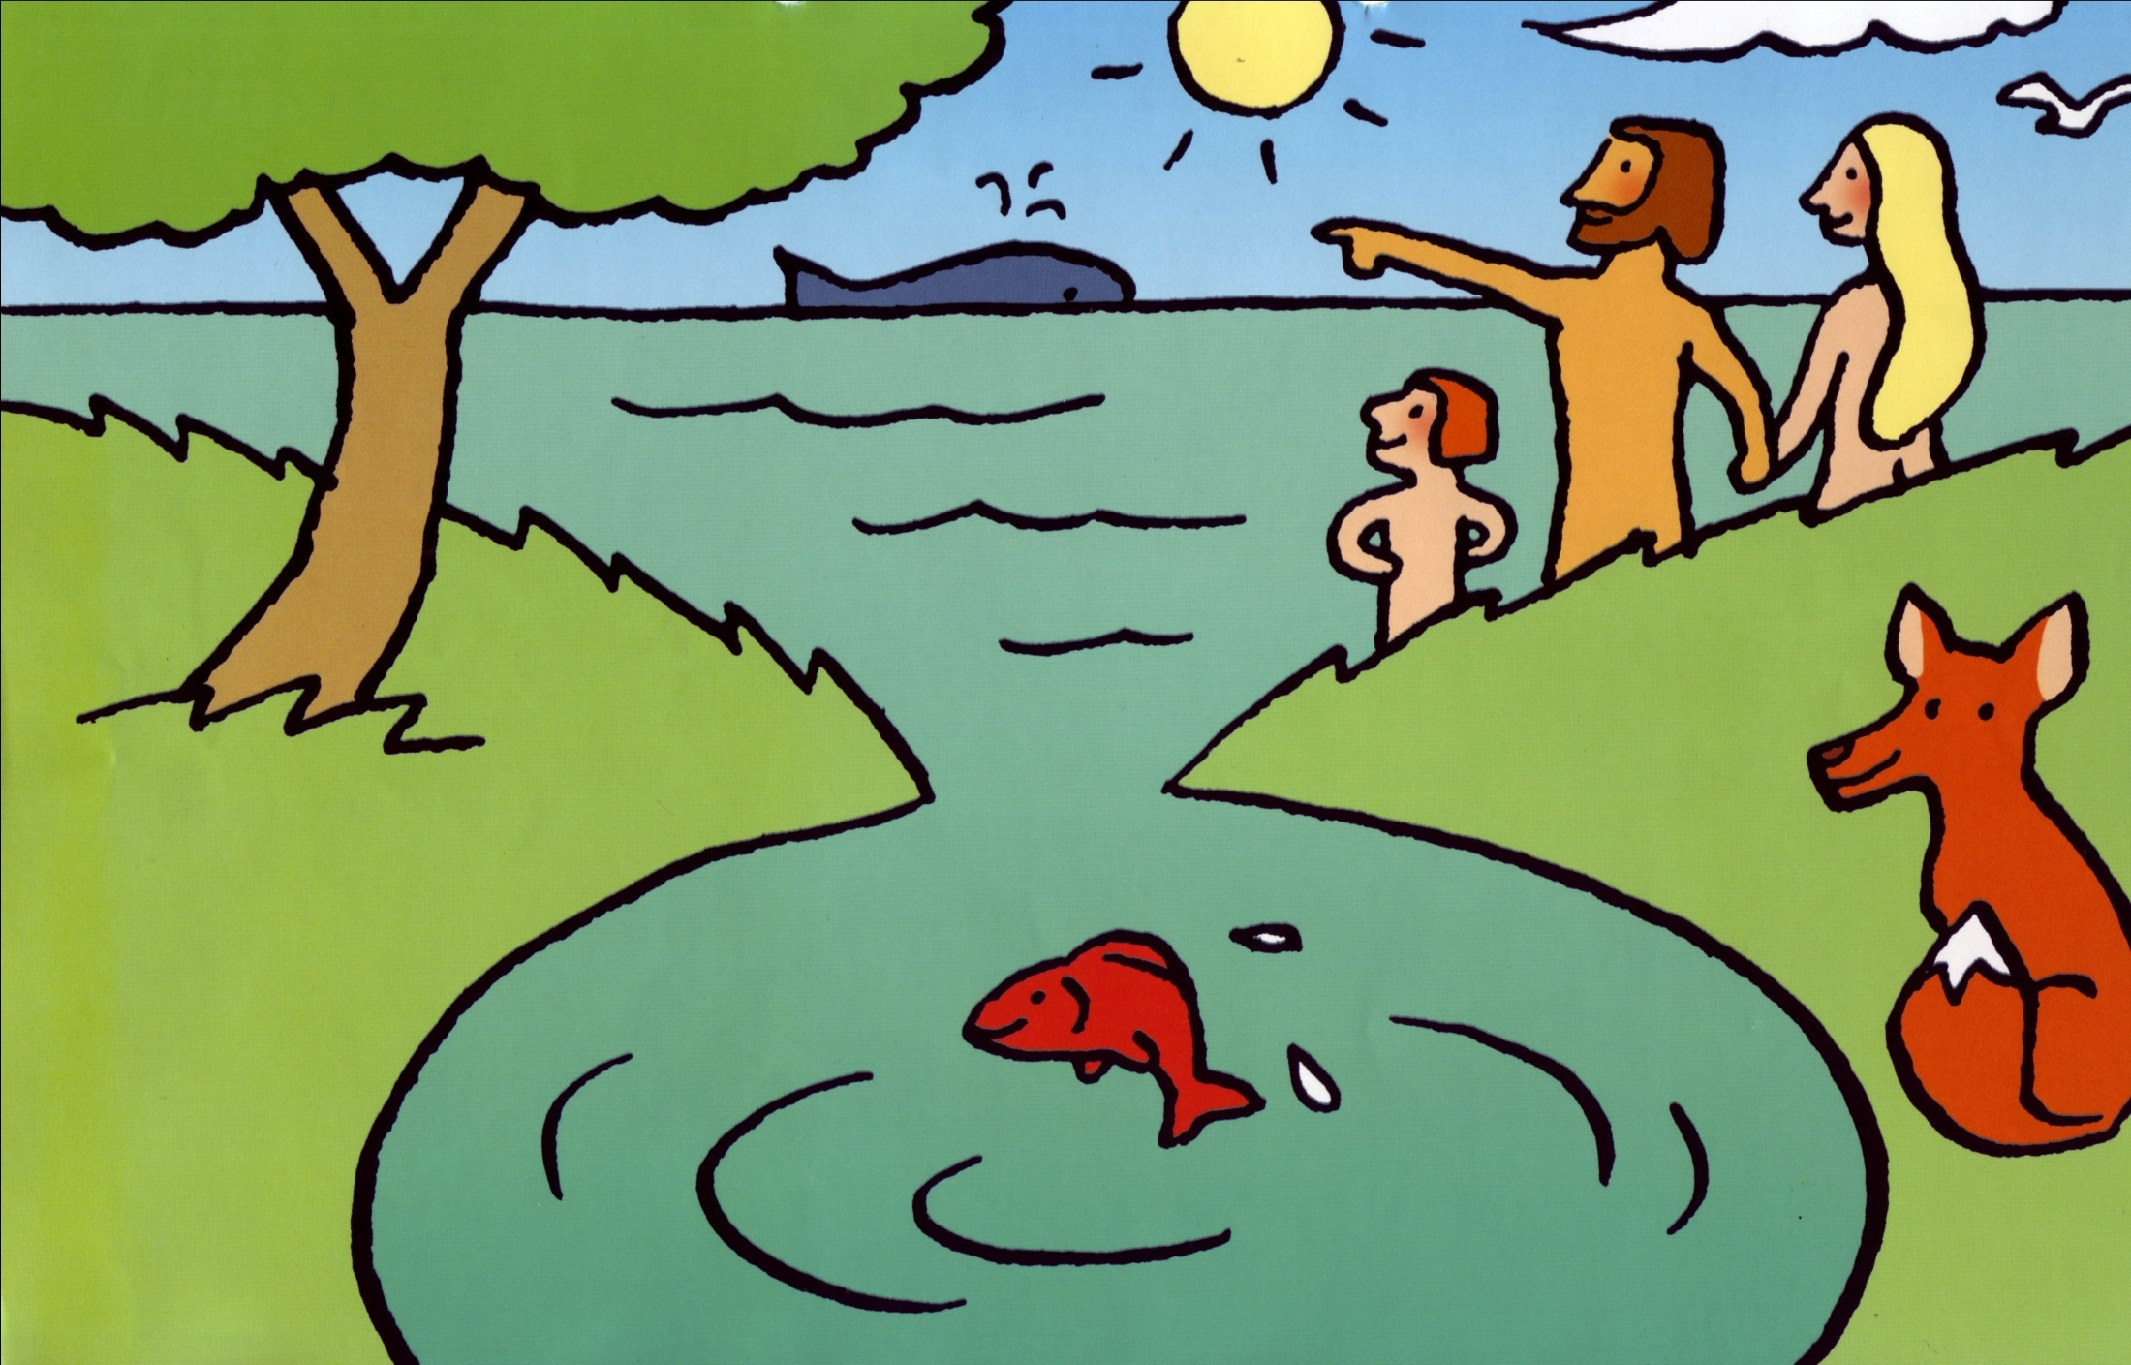
وبارك الله اليوم السابع وقدسه لأنه فيه استراح من عمله وأكمل الخلق

